Slide 1
優質教育基金主題網絡計劃
QTN 透過活的科學 : 促進中小學創意STEM教育
Micro:bit 自動潔手裝置工作坊

Slide 2
Micro:bit 自動潔手裝置
學生可運用 Micro:bit 微電路版，透過不同的感應器及裝置，設立自動潔手裝置。
進一步運用簡單電動機械，控制潔手裝置。
主題 | 單元 | 內容
奇妙的世界 | 電的故事 | 電與日常生活 電的探究與閉合電路
健康生活由我創 | 預防疾病 | 家中常用的科技產品及其對日常生活 與健康的影響 香港環境衞生問題與解決方法
環境與生活 | 改善生活的小發明 | 簡單機械在日常生活的應用 應用編程解決問題，發展計算思維

Slide 3
課程設計
課節 | 學生未有Micro:bit 編程知識 | 學生已有Micro:bit 編程知識
1-2 | Micro:bit 基礎編程 認識編程介面及上傳編程 利用Micro:bit顯示文字 利用Micro:bit控制圖案 | 分組討論，並草擬初步計劃 Micro:bit 連接擴展板編程 Micro:bit及擴展板控制LED燈
3-4 | Micro:bit 連接擴展板編程 Micro:bit及擴展板控制LED燈 Micro:bit及擴展板控制馬達 | Micro:bit及擴展板控制馬達 裝置簡單機械及潔手模型。
5-6 | 裝置簡單機械及潔手模型。 | 裝置簡單機械及潔手模型。 進行公平性測試
7-8* | 進行公平性測試

Slide 4
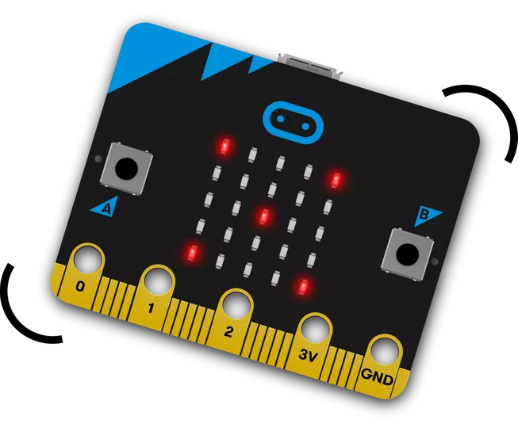
活動一 : 認識編程介面及上傳編程
前往 https://makecode.microbit.org/
新增專案

Slide 5
活動一 : 認識編程介面及上傳編程
3. 下載編程
4. 電線連接到Micro:bit
5. 上載編程到Micro:bit 上

Slide 6
Micro:bit 擴展板介紹
擴充使用至不同配件
提供更高電壓

Slide 7
活動二:學習使用擴展板
1. 接線 （選取擴展板的 P1）
按鈕
IN
VCC
GND

Slide 8
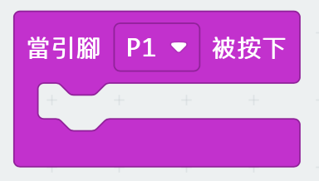
活動二 : 認識編程介面及上傳編程
前往 https://makecode.microbit.org/
新增專案

Slide 9
活動二 : 學習使用擴展板
2. 編程
3. 上載編程 (****電線插到Micro:bit上)
4. 電線插到擴展板上

Slide 10
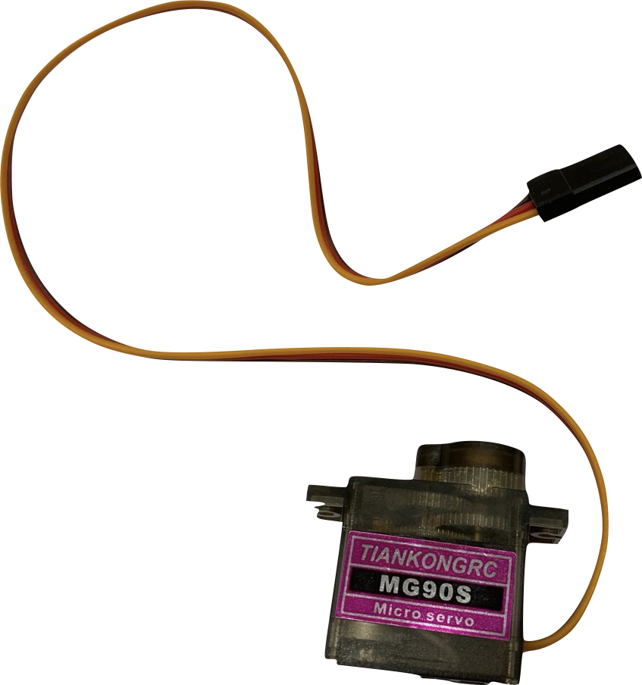
活動三 : 學習使用MG90S 舵機
1. 接線
MG90S 舵機
DAT
VCC
GND
（分別將兩個舵機接線至P3 及P4）

Slide 11
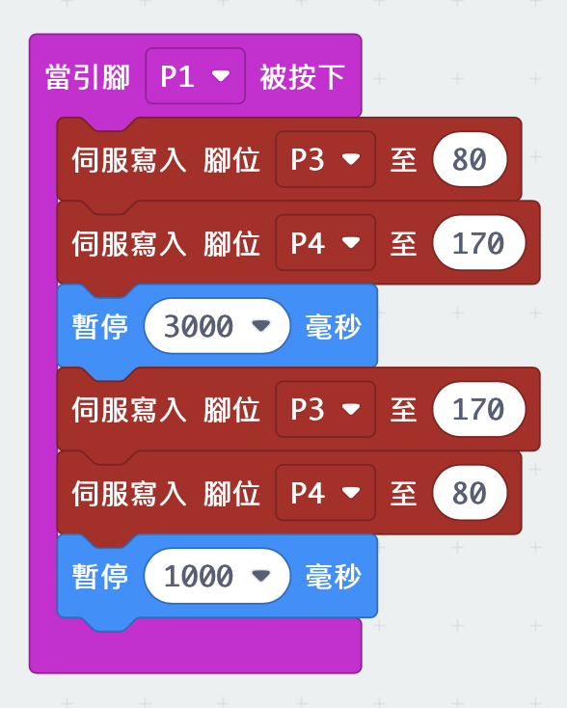
活動三 :學習使用MG90S 舵機
2. 編程

Slide 12
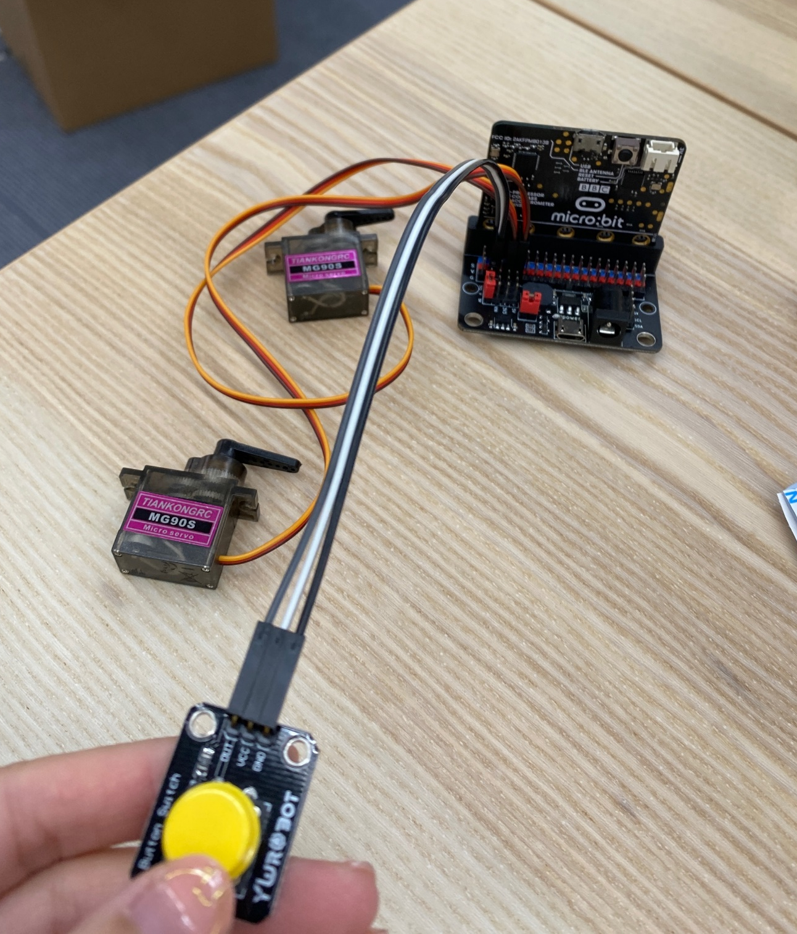
活動三 :學習使用MG90S 舵機
3. 下載編程至Micro:bit
4. 將電線連接至擴展板上
5. 測試編程並且將機翼安裝至 MG90S 舵機

Slide 13
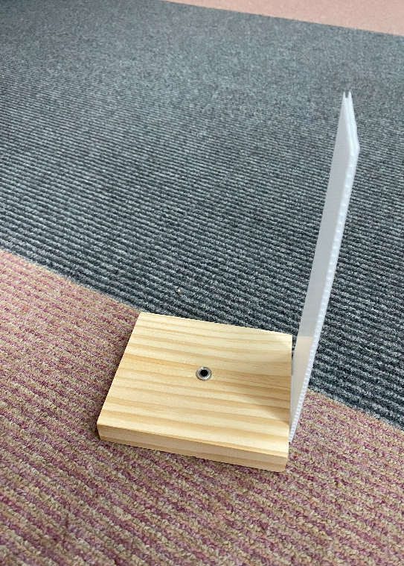
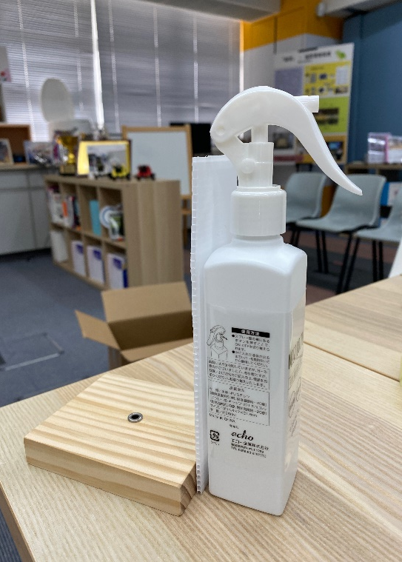
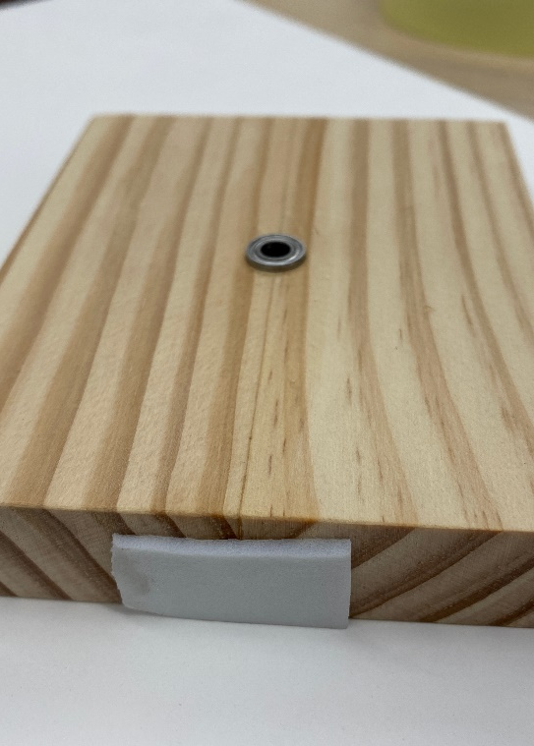
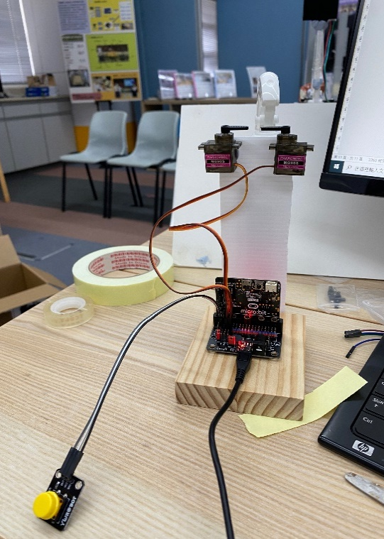
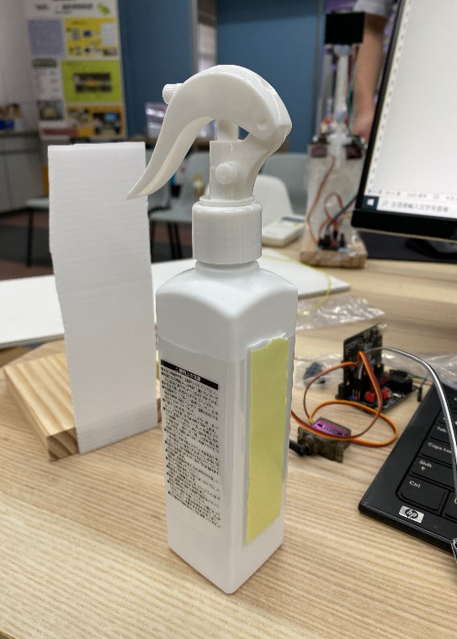
活動四 : 組裝底座

Slide 14
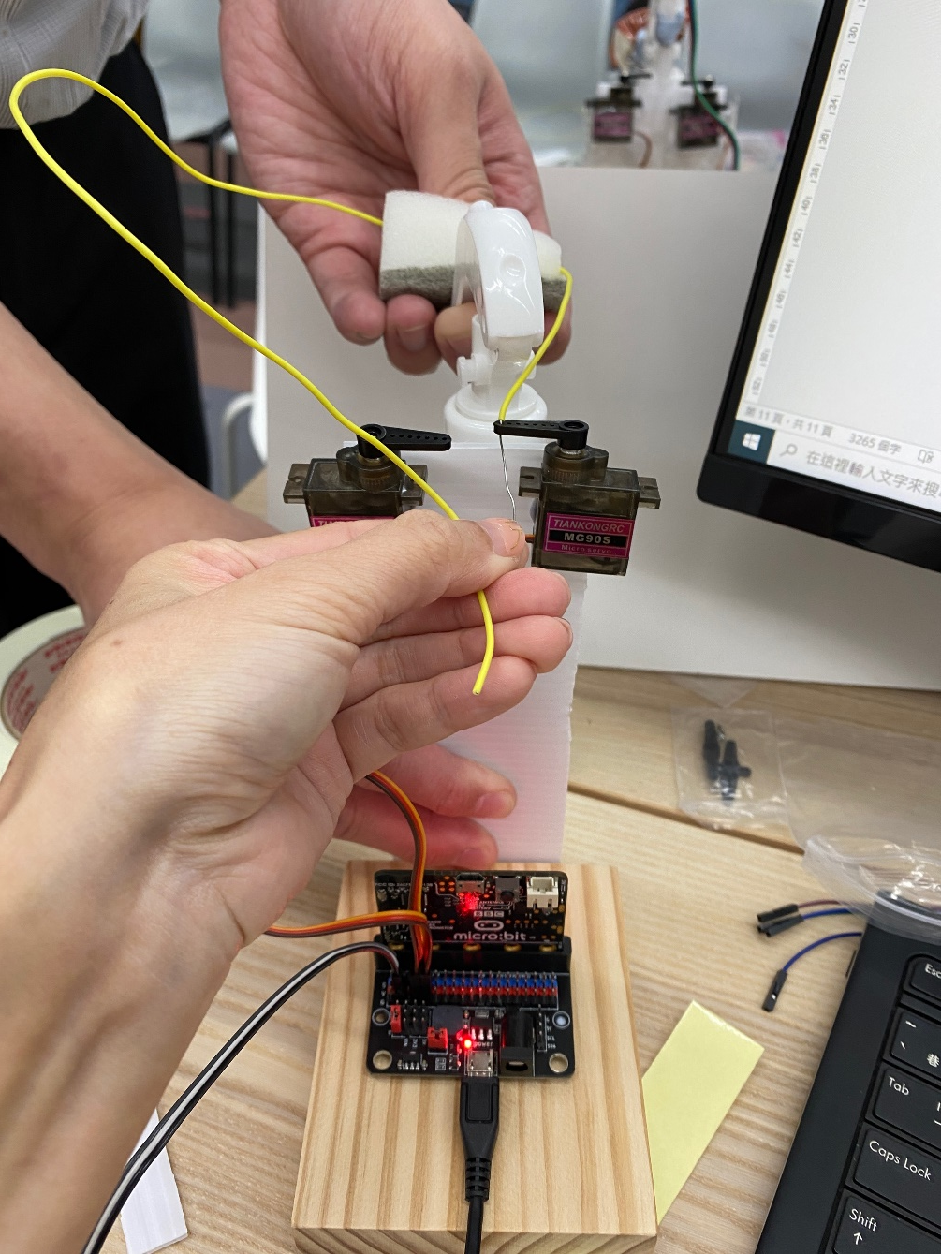
活動五：舵機的安裝及角度調整

Slide 15
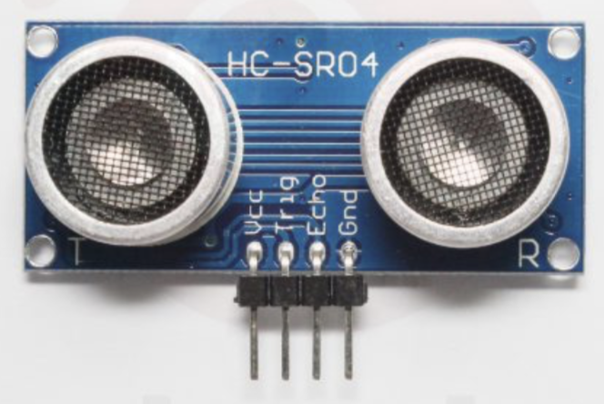
活動五 : 使用超聲波感應器
1. 連線（選取P2 及P12）

Slide 16
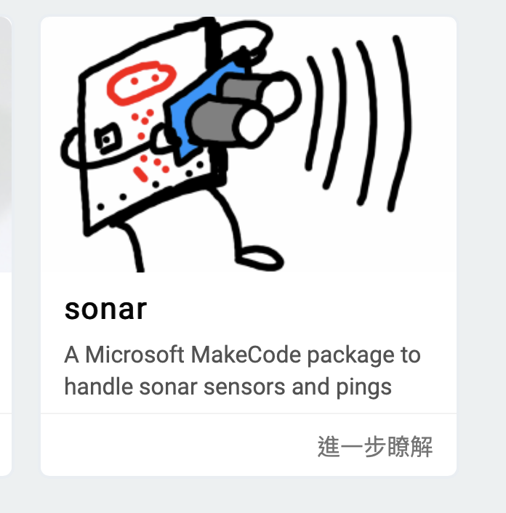
活動五 : 使用超聲波感應器
2. 增加擴展程式（搜尋HC-SR04）

Slide 17
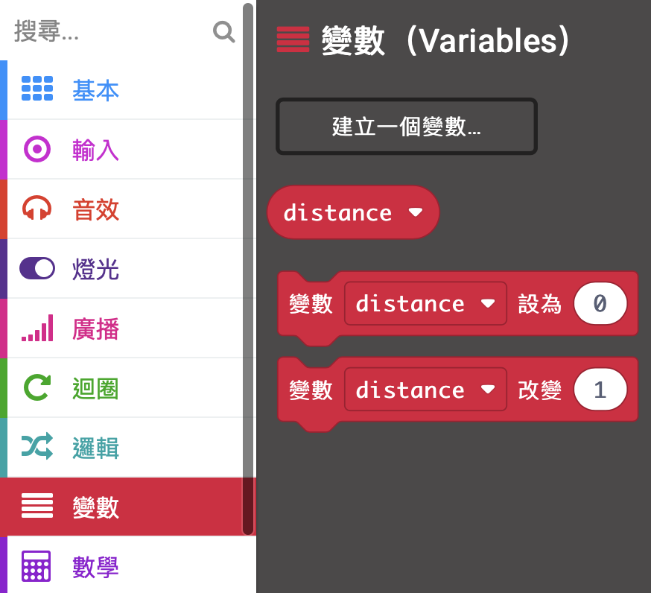
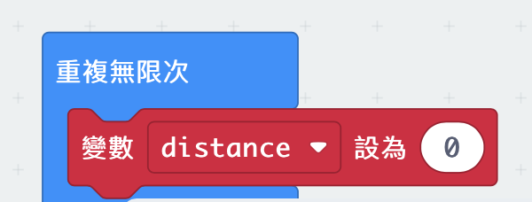
活動五 : 使用超聲波感應器
3. 編程

Slide 18
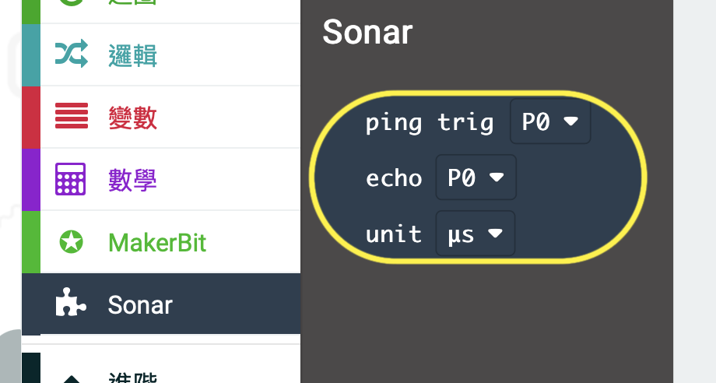
活動五 : 使用超聲波感應器
3. 編程

Slide 19
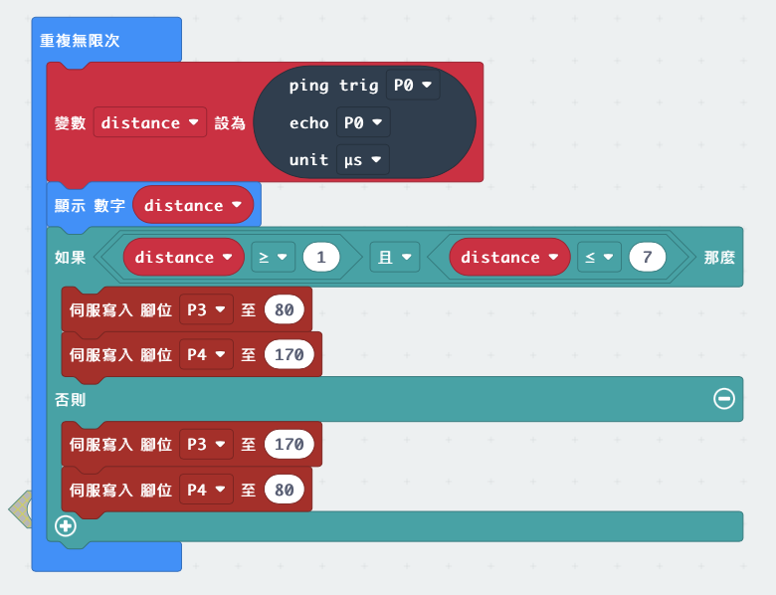
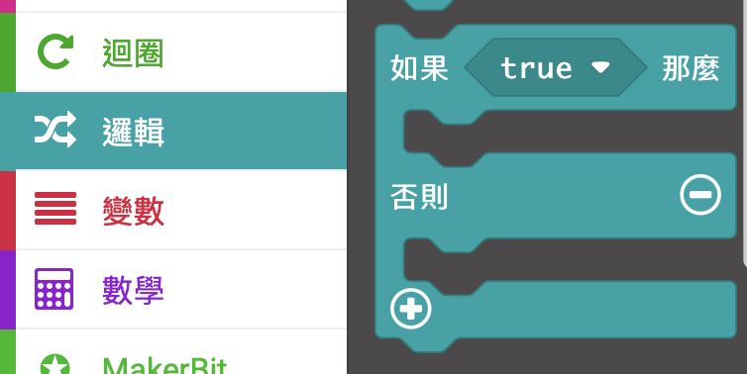
活動五 : 使用超聲波感應器
3. 編程

Slide 20
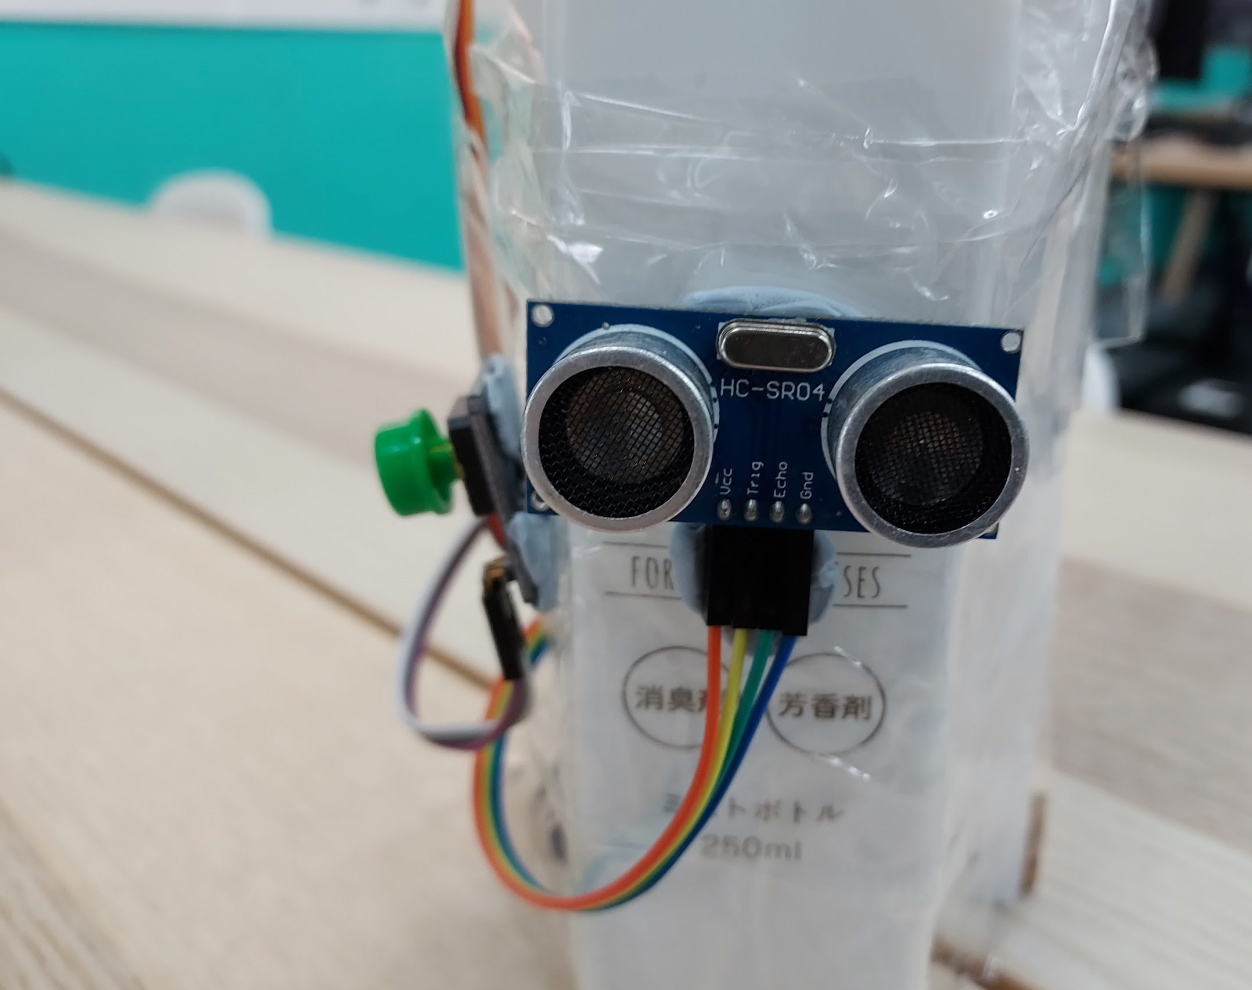
活動五 : 使用超聲波感應器
4. 測試超聲波感應器並固定至瓶子
的前方

Slide 21
工作坊問卷
17/11/ 2021 1st EC Meeting
11/2021 課程設計會議

